Slide 1
Microsoft OneNote
Logiciel de prise de notes

Slide 2
Qu’est-ce que OneNote?
C’est un logiciel de la suite Microsoft Office depuis 2003
Il permet la prise de notes claires et organisées
Il permet de prendre ses notes directement sur des documents PowerPoint et PDF
Il permet d’enregistrer les cours et synchronise la prise de note avec la bande son
Il permet l’ajout de repères qui facilitent la recherches d’élément précis
Il est complètement intégré à Microsoft OneDrive

Slide 3
Notes claires et organisées
OneNote fonctionne comme un logiciel de traitement de texte, mais avec de nombreux avantages tel, l’organisation de ses notes.
On peut comparer OneNote à une bibliothèque dans laquelle on range ses carnets de notes
Chaque carnet comporte des sections
Chaque section contient des pages
Chaque nouvelle page de notes créée est automatiquement classée à l’endroit voulu, donc, plus de mélange ou de perte de notes

Slide 4
Notes claires et organisées
Par exemple, on peut avoir un carnet par session
Chacun des onglets servant pour un cours
Chaque page pour les notes d’une séance de cours spécifique

Slide 5
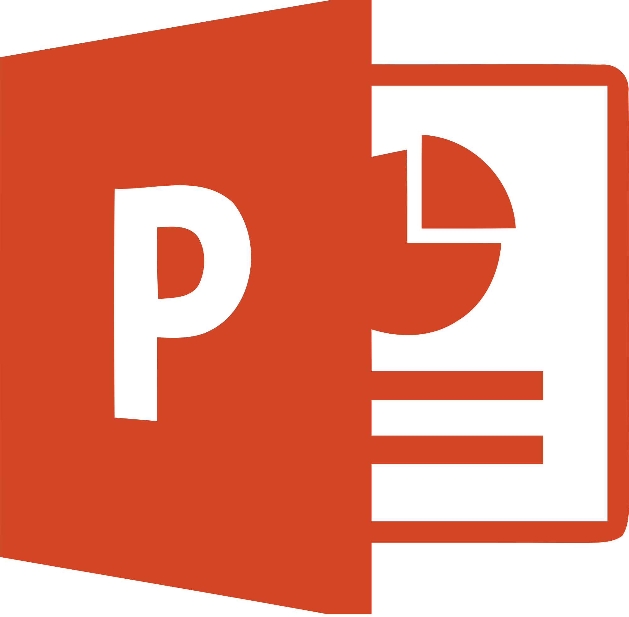
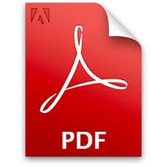
Insertion de documents
OneNote permet l’insertion de documents variés tel que:
PowerPoint
PDF
Captures d’écrans, etc.

Slide 6
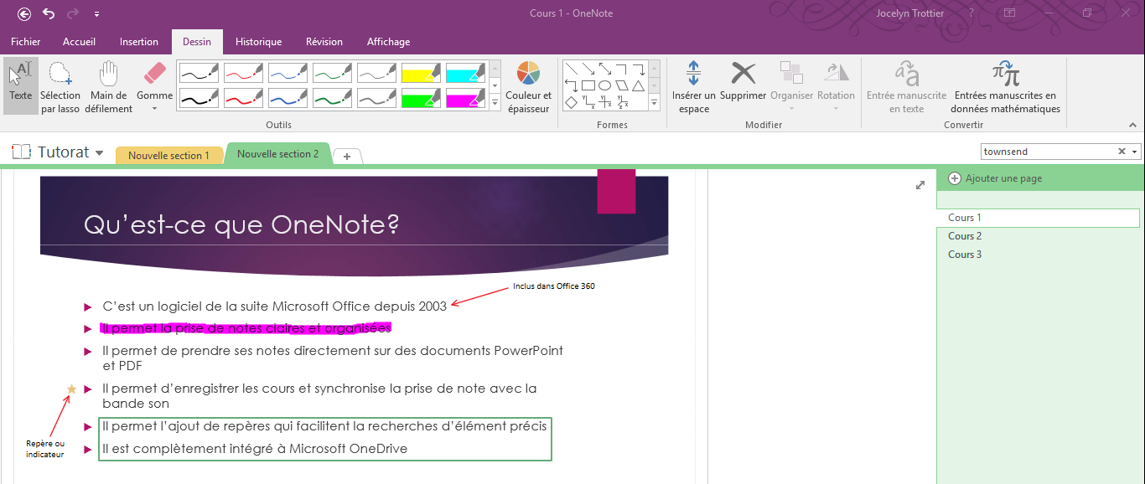
Insertion de documents
Sur le document inséré on peut:
Ajouter des notes
Surligner les éléments importants
Dessiner
Inclure des repères ou indicateurs

Slide 7
Enregistrement des cours
OneNote permet l’enregistrement audio et vidéo
Lors d’un enregistrement, OneNote synchronise la prise de notes avec la bande son et/ou vidéo
Lors de la révision, on n’a qu’à cliquer sur une phrase pour entendre ce qui se disait en classe au moment même ou on écrivait cette phrase
À l’inverse, en écoutant la bande, ce qu’on écrivait au même moment sera surligné par OneNote.

Slide 8
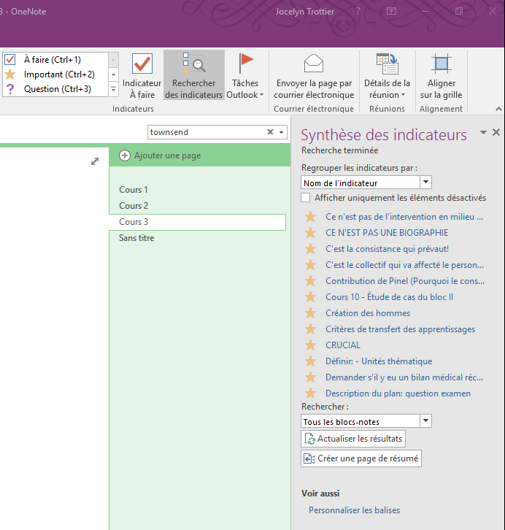
Marques et repères
Les indicateurs ou repères servent à marquer les endroits importants sans perte de temps
Plus tard, l’outil de recherche d’indicateur permet de retrouver ces marques en une fraction de seconde

Slide 9
Intégration à One Drive
OneNote est parfaitement intégré à Microsoft OneDrive
La synchronisation dans le nuage permet de
Avoir accès à ses notes à partir de n’importe quel ordinateur, n’importe où, n’importe quand
De ne jamais perdre ses notes en cas de panne ou de perte de son ordinateur personnel
Cette synchronisation se fait automatiquement et très régulièrement si bien quand cas de panne soudaine, seule la dernière minute de prise de notes pourrait être perdue. Le reste est préservé.

Slide 10
En conclusion
OneDrive est un outil puissant et convivial qui permet une prise de note efficace rapide et sans perte de temps
Il permet de prendre ses notes directement sur les documents fournis par les enseignants, ce qui est impossible ou très complexe avec d’autres logiciel comme Microsoft PowerPoint, Word ou Acrobat Reader.
Il facilite grandement l’organisation de ses notes et permet de sauver énormément de temps lorsque vient le temps de réviser.
Il permet de faire un lien direct entre les cours enregistrés et sa prise de notes

Slide 11
Microsoft OneNote
MERCI!

